Slide 1
스마트 음식 영양 분석 &
식단 추천 프로젝트
CNN 모델을 통한 사진 인식과
LLM 모델을 통한 텍스트 생성
MealStaff (2조)
박정환, 김도윤, 강성대, 이동훈, 김유진
2025-09-15

Slide 2
목차
1 개요 및 현황
2 팀원별 역할 분담
3 개발 환경
4 프로젝트 일정 계획
5 기능 정의서
6 정책 정의서
7 프로젝트 구조도
8 메뉴 구조도 (사이트맵)
9 업무 흐름도
10 ERD
11 인공지능 학습
12 주요 서비스 화면 및 기능 설명
13 단위 테스트
14 통합 테스트
부록
1 업무 흐름도 (세부)
2 주요 서비스 화면 및 기능 설명 (추가)

Slide 3
1. 개요 및 현황
서비스 과제 | AI 기반 음식 영양 분석 & 식단 추천 서비스
추진배경 및 목적 | ◾ 개인별 섭취 영양 분석: 사용자의 실제 영양 섭취 상황을 분석하고 적절한 섭취량 제안 ◾ 식단 추천: 사용자에게 적절한 섭취량을 바탕으로 식단 제안 ◾ 사용자의 성향/기분에 따른 다양한 식단 제안: 같은 적정 섭취량이라도 사용자의 성향이나 기분에 맞춘 식단 제안으로 사용자의 만족감 제고 ◾ 추천 신뢰성 강화: LLM과 머신 러닝을 사용하여 사용자의 상태에 맞는 영양소 섭취와 식단 추천 제공
주요 기능 | ◾ 맞춤형 섭취량 제안: 사용자의 데이터에 기반한 최적의 영양 섭취량 추천 ◾ 식단 제안: 사용자의 현재 영양 상태와 취향, 기분에 따른 다양한 식단 제안 ◾ 개인별 식단 관리: 사용자별 영양 상태 정보와 추천받은 식단 정보 저장, 축적. 다음 식단 추천 시 더 정확한 추천 서비스 제공. ◾ 개인 정보 보안: 사용자 정보에 대한 보안 강화, 개인 정보 보호.

Slide 4
2. 팀원별 역할 분담
팀원 | 역할
박정환(팀장) | 프로젝트 총괄(PM), 진행, 테스터, DB, 웹페이지 구성, 회원 관리, 기록 캘린더
김도윤(부팀장) | 주제 선정, 프로젝트 기획, 식단 추천(LLM)
강성대 | 기술 총괄, 프로젝트 구조 설계, 사진 분석(CNN), AI 학습/예측, 파일(복수) 업로드, 서버 배포
이동훈 | KoBERT 감정 분석 Gemini LLM 연동 RAG 기반 문서 검색으로 프롬프트를 강화한 감정 기반 맞춤 추천
김유진 | 보고서 총괄, 사진 분석(CNN), 영양소 데이터 연동, 파일 업로드

Slide 5
3. 개발 환경 (1/2)
구분 | 항목 | 설명 | 버전
프론트 엔드 | HTML/CSS | 웹 페이지 구조 및 스타일링
 | JavaScript | 동적 기능 및 클라이언트 측 로직 구현
 | Thymeleaf | html5 기반 템플릿 엔진, Spring Security, DB 연계 등을 위해 사용 | 3.1.3
백엔드 | Spring Boot | 웹 애플리케이션 프레임워크 | 3.5.4
 | Java | 비즈니스 로직 구현 | JDK17
 | Gradle | Groovy 기반 빌드 도구 | 8.11.1
 | MariaDB | 데이터 저장소 (RDBMS) | 10.6
 | MariaDB client | Spring Boot와 MariaDB를 연결하기 위한 도구 | 3.3.3
 | JPA | Java에서 DB를 자동으로 매핑 | 3.5.2
 | Spring Security | 계정 비밀번호 암호화, 회원 권한 부여 | 6

Slide 6
3. 개발 환경 (2/2)
구분 | 항목 | 설명 | 버전
백엔드 | Python | 머신 러닝 및 딥 러닝 예측 모델 구현 | 3.10.6
 | FAST API | 백엔드 간 데이터 통신 | 1.4.0
 | Ollama | 대규모 언어 모델을 통한 AI 서비스 (LLM) | qwen2.5:3b-instruct
 | MobileNet | 사진 분석 전처리 모델 | V2
 | EfficientNet | 사진 분석을 위한 학습 모델 | EfficientNetB0
 | KoBERT | 기분 분석을 위한 학습 모델
 | Gemini API | LLM 모델 정확도 향상을 위한 검색증강생성(RAG)용 외부 API | 2.5
Notes:
사용한 모델, 기능 등에 대한 추가 필요

Slide 7
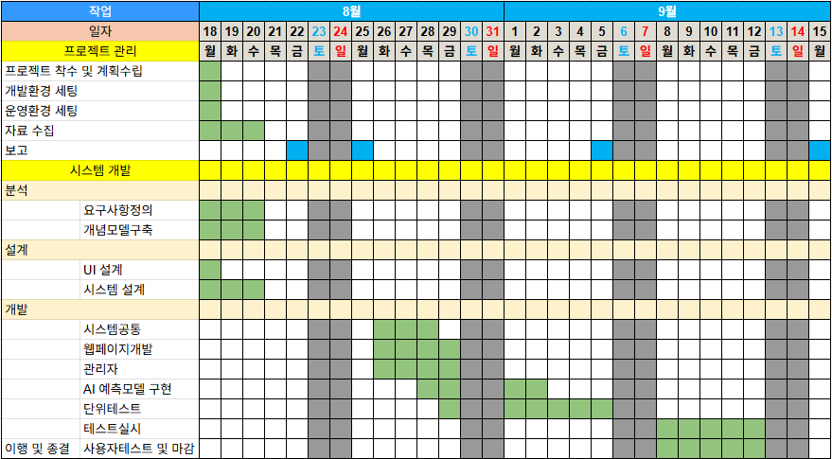
4. 프로젝트 일정

Slide 8
5. 기능 정의서 (1/3)
구분 | 요구사항명 | 요구사항 ID | 요구사항 상세 | 담당자
회원 기능 | 계정 생성 | USER_01 | ➡️ 사용자의 정보를 등록해서 회원가입 - 이름, 계정 이름 (아이디), 비밀번호, 성별, 생년월일, 신장, 체중, 이메일, 전화번호 (선택사항) | 박정환
 | 로그인 | USER_02 | ➡️ 회원가입 후 로그인 - 아이디: ID - 패스워드 : password 토큰 발급 (Spring Security 사용) | 박정환
 | 회원 로그아웃 | USER_03 | ➡️ 회원 로그아웃. 토큰 삭제. | 박정환
 | 회원 정보 조회 | USER_04 | ➡️ 사용자(회원) 정보를 조회 | 박정환
 | 회원 정보 수정 | USER_05 | ➡️ 사용자(회원) 정보를 수정 - 아이디를 제외한 나머지 정보 수정 가능 - 비밀번호: 기존 비밀번호, 새 비밀번호, 새 비밀번호 확인 입력 후 기존 비밀번호가 맞으면 변경 가능 | 박정환
 | 회원 탈퇴 | USER_06 | 회원탈퇴 버튼을 누르면 탈퇴 처리. 회원 정보는 이용자의 요청이 없을 시 1년 간 보존. | 박정환
 | 문의 | USER_07 | 관리자에게 이메일로 문의하고 답장을 받을 수 있다. 회원 정보에 이메일을 등록한 회원만 문의 가능. | 박정환
Notes:
이메일 기능 현재 어려움. SMTP 인증 방식 적용 불가. Spring Security와 충돌하는 듯?
이에 따라 비밀번호 찾기 제한, 문의 기능 일부 제한. 안되면 삭제하자.

Slide 9
5. 기능 정의서 (2/3)
구분 | 요구사항명 | 요구사항 ID | 요구사항 상세 | 담당자
웹 페이지 | 음식 사진 업로드 | MENU_01 | 사용자가 음식 사진을 업로드하여 분석에 활용 | 김유진
 | 식단 기록 관리 | MENU_02 | 아침·점심·저녁·간식별 섭취 음식 기록 | 박정환
 | 음식 이미지 인식 (CNN) | MENU_03 | 업로드한 사진을 분석해 음식 종류 분류 및 섭취량 추정 | 김유진
 | 영양 성분 매칭 | MENU_04 | 분류된 음식과 USDA Food Data API를 연동하여 칼로리, 탄단지, 영양소 계산 | 강성대
 | 섭취량 분석 | MENU_05 | 하루 총 섭취 칼로리 및 영양소 합산 후 권장량과 비교 | 강성대
 | 맞춤 피드백 (LLM) | MENU_06 | “권장량 초과/부족” 분석 후 개선 제안 및 다음날 식단 추천 | 김도윤
 | 사용자 정보 입력 | MENU_07 | 성별, 나이, 키, 몸무게, 활동량 입력을 통한 개인화 권장량 계산 | 강성대
 | 데이터 저장 | MENU_08 | DB에 사용자별 섭취 기록 및 분석 결과 저장 | 박정환
 | 그래프 시각화 | MENU_09 | 일별/주별 칼로리, 영양소 섭취량 및 목표 달성률 시각화 | 김도윤
 | 사용자 감정분석 음식추천 | MENU_09 | 사용자가 텍스트를 적으면 감정분석 후 음식추천 | 이동훈
감정 음식 추천 | 감정 분류 | RECOM_01 | KoBERT 기반 감정 분류 모델 로딩 , 입력 텍스트 토크나이징 및 감정 확률 예측 | 이동훈
 | 보정 로직 | RECOM_02 | 추천 식단 구감정 키워드 및 부정어 탐지 예측된 감정 확률을 증감하여 보정 | 이동훈
 | RAG 문서 탐색 | RECOM_03 | 도출된 감정과 유사도 기반 벡터DB 검색을 통해 관련 문서 탐색. | 이동훈
 | 추천 생성 (LLM 연동) | RECOM_04 | RAG 기반 문맥을 포함한 프롬프트 생성 , Gemini API 호출로 음식 추천 리스트 생성 | 이동훈
AI 예측 모델 | 학습용 데이터셋 구축 | PRED_01 | 학습에 필요한 기초 자료 구축 | 강성대
 | DB 연동 구축 | PRED_02 | 학습 결과와 데이터베이스의 데이터와 비교 분석 | 강성대
 | 학습 모델 구현 | PRED_03 | 학습한 데이터를 바탕으로 예측 모델 구현. 추천 식단 구성. | 강성대
 | 예측 결과 시각화 | PRED_04 | 예측 결과를 그래프나 표로 정리하여 사용자에게 표시. | 강성대

Slide 10
5. 기능 정의서 (3/3)
구분 | 요구사항명 | 요구사항 ID | 요구사항 상세 | 담당자
음식기능 | 음식사진 등록 | FOOD_01 | ➡️ 사용자가 먹은 음식사진을 찍어 등록- 업로드된 사진을 서버에 저장.- 업로드 성공/실패 여부를 사용자에게 알림. | 김유진
 | 사진 분석 준비 | FOOD_02 | ➡️ 업로드된 사진을 자동으로 이미지 전처리 모듈에 전달- 이미지 크기, 해상도, 포맷 등을 분석 가능한 형태로 변환 | 김유진
 | 음식 종류 분류 | FOOD_03 | ➡️ 전처리된 이미지를 분석하여 음식 종류를 분류- 분류된 음식 종류는 사용자에게 표시 | 김유진
 | 섭취량 추정 | FOOD_04 | ➡️ 업로드된 사진을 기반으로 음식 섭취량을 추정- 섭취량 추정 결과는 음식 종류와 함께 사용자에게 제공 | 김유진
 | 분석 결과 제공 | FOOD_05 | ➡️ 음식 종류와 섭취량 추정 결과를 사용자에게 시각적으로 제공- 분석 결과를 추후 활용(예: 권장량 비교, 식단 추천)할 수 있도록 내부에 저장 | 김유진
맞춤 피드백 (LLM) | 맞춤 피드백 준비 | BACK_01 | DB에서 사용자 프로필, 목표(권장량), 당일 섭취 합계를 조회하고 권장 대비 초과/부족 수치를 계산한다. | 김도윤
 | 프롬프트 구성 | BACK_02 | 계산된 데이터(프로필, 권장량, 섭취량, 편차)를 LLM 입력 형식(JSON/프롬프트)으로 변환한다. | 김도윤
 | LLM 호출 | BACK_03 | 외부 LLM API를 호출하여 맞춤 피드백과 다음날 식단 추천 응답을 받는다. | 김도윤
 | 응답 검증 및 저장 | BACK_04 | LLM 응답을 JSON 스키마에 맞게 검증하고, 이상이 없으면 DB(feedback_daily)에 저장한다. | 김도윤
 | 결과 제공 | BACK_05 | 저장된 피드백을 사용자 화면(UI)에 제공하며, 요약 메시지·추천 식단을 표시한다. | 김도윤
데이터 베이스 | 테이터베이스 구축 | DB_01 | 사용자 정보, 음식 정보, 영양소 정보, 식단 기록, 사용자별 추천 결과 정보를 데이터로 저장. DB 구축. | 박정환
 | 데이터베이스 읽기 | DB_02 | 각 기능별 데이터베이스 호출 시 해당 데이터를 인출한다. | 박정환
 | 데이터베이스 수정/삭제 | DB_03 | 데이터가 수정/삭제될 때 해당 변경사항을 DB에 반영. | 박정환

Slide 11
6. 정책 정의서
번호 | 정책명 | 세부 항목 | 소개 | 정책 정의
1 | 회원가입 정책 | 약관동의 | 개인정보 처리 방침 동의 여부 | 필수 동의
2 | 개인정보 정책 | 회원 정보 저장 | 회원의 영양 섭취 정보, 식단 정보 저장 | 동의는 선택사항이나, 저장된 정보를 바탕으로 더 나은 서비스 제공 가능.
3 |  | 회원 정보, 이용 내역 보호 | 회원 정보, 이용자의 이용 내역 보호에 관한 정책 | 수집한 개인 정보는 내부 데이터베이스에만 저장, 외부 반출 금지. 단 통계 자료는 외부 인용 가능.
4 |  | 파기 정책 | 저장된 기록 파기에 관한 정책 | 이용자가 기록 파기를 원할 경우 30일 이내 기록 파기. 탈퇴 시 1년 보존 기간 후 자동 파기.
5 | 데이터 수집 범위 | 저작권 | 학습에 사용되는 사진, 데이터셋의 저작권에 관한 정책 | 공용 데이터를 사용. 저작권이 있는 자료는 원칙적으로 사용하지 않음. 단, 저작권이 있어도 공공 목적으로 공개한 경우 출처 표기하고 사용 가능.

Slide 12
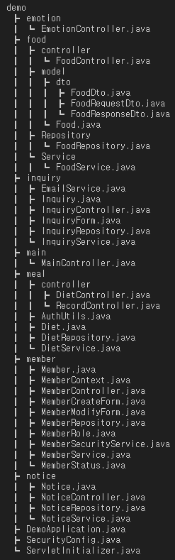
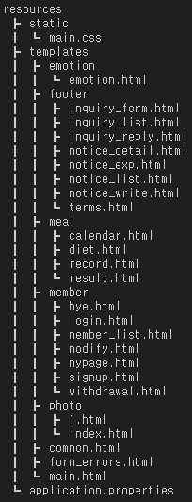
7. 프로젝트 구조도
java
🔔 Spring Boot + Gradle
컨트롤러와 뷰를 연결시키는 패키지 기반 계층형 아키텍처 구조
📂 주요 폴더와 📜 파일
🚩 java
/food - 음식 사진 분석
/meal - 식단 추천 & 기록
/emotion - 기분 추천
/member - 회원 관리
/main/MainController.java - 메인 페이지 연결
/DemoApplication.java - 프로그램 실행
🚩 html
/static/main.css - 공통 스타일 (정적 문서)
/templates/main.html - 메인 페이지
/templates/common.html - 모든 문서의 header, footer에 들어가는 공통 태그
/templates/photo - 사진 분석
/templates/meal - 식단 추천 & 기록
/templates/emotion - 기분 추천
/templates/member - 회원 관리
/templates/footer - 고객 지원
html
Notes:
* 코드 완성 후 다시 만들어야 함

Slide 13
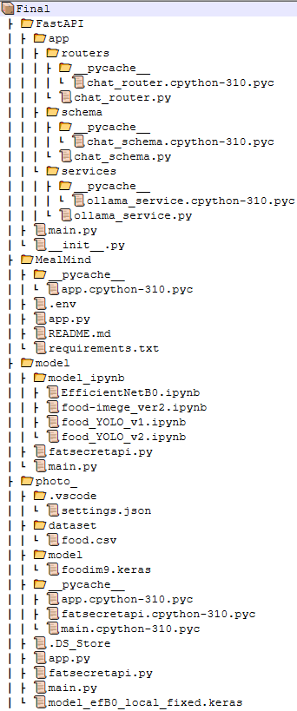
7. 프로젝트 구조도
🔔 Python (1/2)
CNN 모델 학습, LLM 학습 등을 수행. 그 결과를 DB에 저장하거나 뷰에 표시한다.
📂 주요 폴더와 📜 파일
🚩 CNN 모델
/photo - 사진 분석
/photo/model - 사진 분석 모델 (CNN) 위치
/photo/app.py - 실행 파일
🚩 Ollama (LLM)
/FastAPI - FastAPI 서버 구축, Ollama 기동
/MealMind - LLM 모델 학습
/MealMind/app.py - 실행 파일
Notes:
+ 프로젝트 구조도 (Spring boot, Python)
* 코드 완성 후 다시 만들어야 함

Slide 14
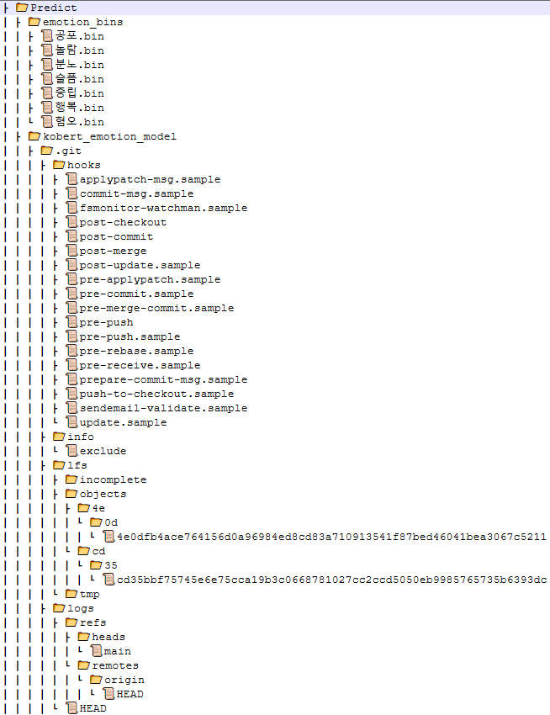
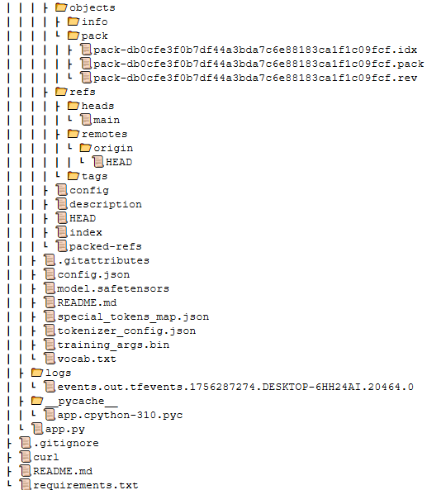
7. 프로젝트 구조도
🔔 Python (2/2)
📂 주요 폴더와 📜 파일
/requirements.txt - pip 설치, 서버 기동 실행법을 기록한 텍스트 문서
🚩 KoBERT (LLM)
/Predict - 기분 추천
/Predict/kobert_emotion_model - KoBERT 모델
/Predict/app.py - 실행 파일
Notes:
+ 프로젝트 구조도 (Spring boot, Python)
* 코드 완성 후 다시 만들어야 함

Slide 15
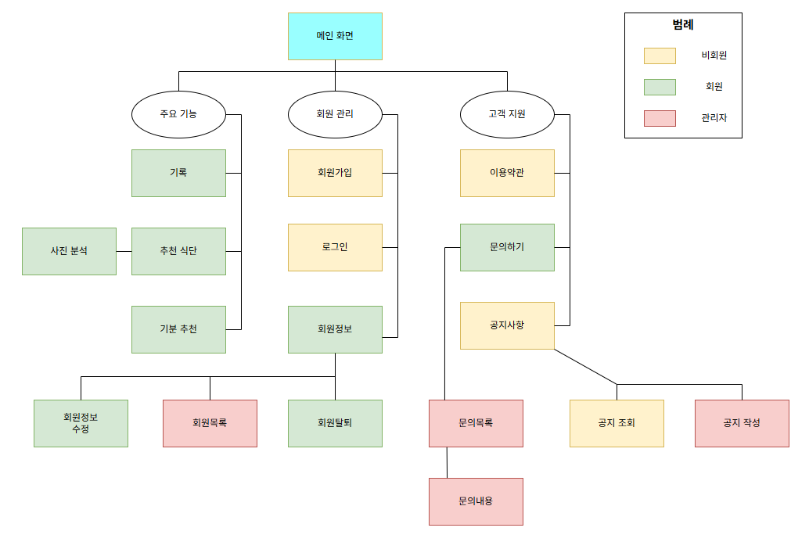
8. 메뉴 구조도 (사이트맵)

Slide 16
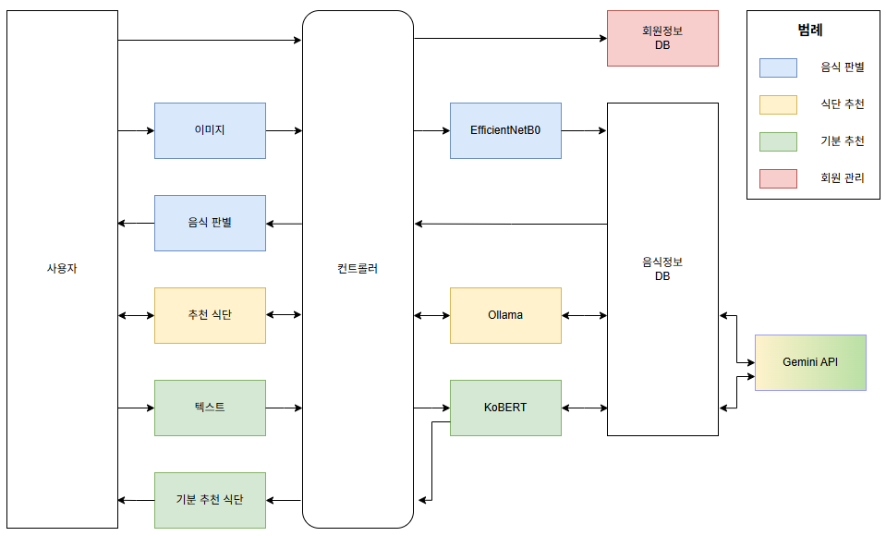
9. 업무 흐름도

Slide 17
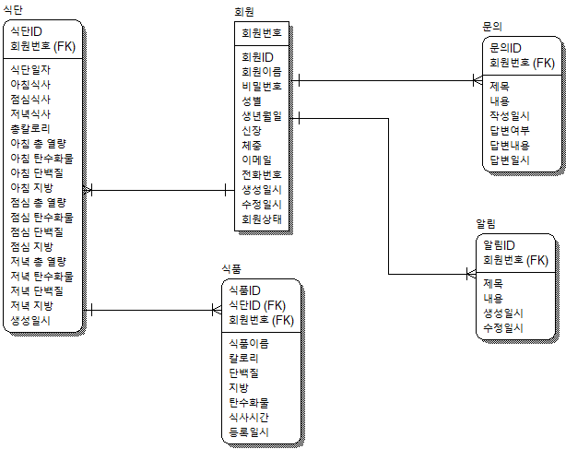
10. ERD (1/2)
논리적 ERD

Slide 18
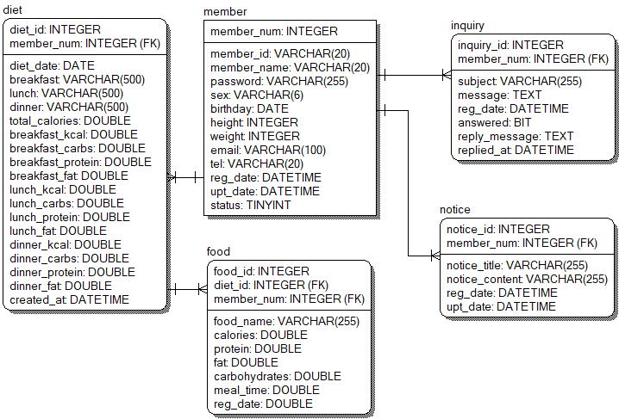
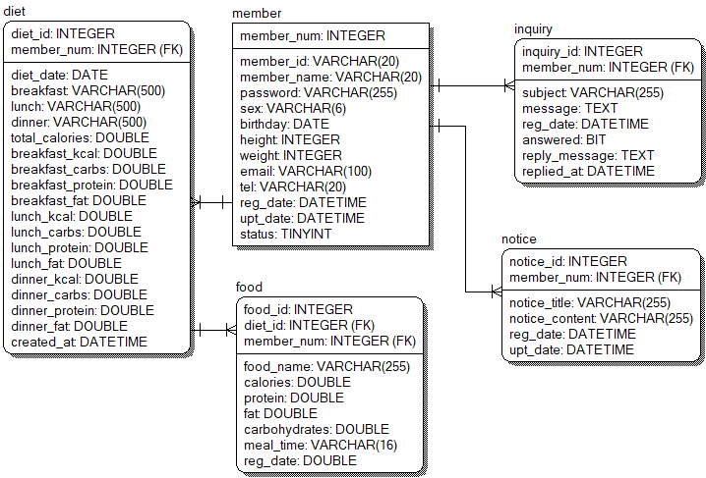
10. ERD (2/2)
① 회원번호(PK)
② 기본정보(ID, 이름/별명, 비밀번호)
③ 신체정보(성별, 생년월일, 신장, 체중)
④ 기타정보(이메일, 전화번호)
⑤ 회원상태(관리자, 활동, 탈퇴 등)
① 각 식사시간별 메뉴 (아침,점심,저녁)
② 총칼로리
③ 식사시간별 영양소
물리적 ERD
① 제목, 내용
② 답변여부
③ 답변내용
엔티티 | 이름 | 설명
member | 회원 | 회원의 기본 정보 저장. 이메일, 전화번호를 제외한 나머지는 필수 입력.
notice | 공지 | 사이트 공지. 관리자만 작성 가능.
inquiry | 문의 | 회원의 문의사항을 관리자가 답변
diet | 식단 | 하루의 아침, 점심, 저녁식사 식단 추천한 정보
food | 식품 | 식품의 각 영양소에 대한 정보
①
②
①
①
②
③
②
③
④
③
⑤
①
①
②
① 제목, 내용
③
① 식품이름
② 영양소(칼로리, 단백질, 지방, 탄수화물)
③ 식사시간(아침/점심/저녁식사)
Notes:
* 또는 테이블 정의서로 따로 설명할 수도 있다.

Slide 19
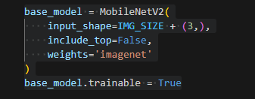
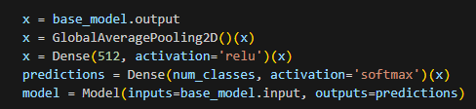
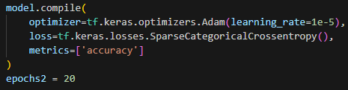
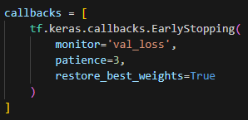
11. 인공지능 학습
MobileNetV2 모델 (1)
■ MobileNetV2: 경량 컨볼루션 신경망(CNN) 모델 (1)
Dataset: Food Images (Food-101)
- 101개의 클래스와 10100장의 이미지
- 훈련 데이터와 검증데이터 8:2로 분할
모델 구성: 전이 학습(Transfer Learning) 적용
- 이미지넷(ImageNet) 데이터셋으로 사전 학습된 가중치 활용
- 사전 학습된 가중치를 미세 조정하도록 설정
학습 환경 설정
- 옵티마이저: Adam 옵티마이저 사용
- 학습률: 초기 학습률을 1e-5 (0.00001)로 설정
- 에포크 20회로 설정
- EarlyStopping을 적용하여 과적합 방지
Notes:
* 실험 내역은 테스트 템플릿을 참고하여 작성하자

Slide 20
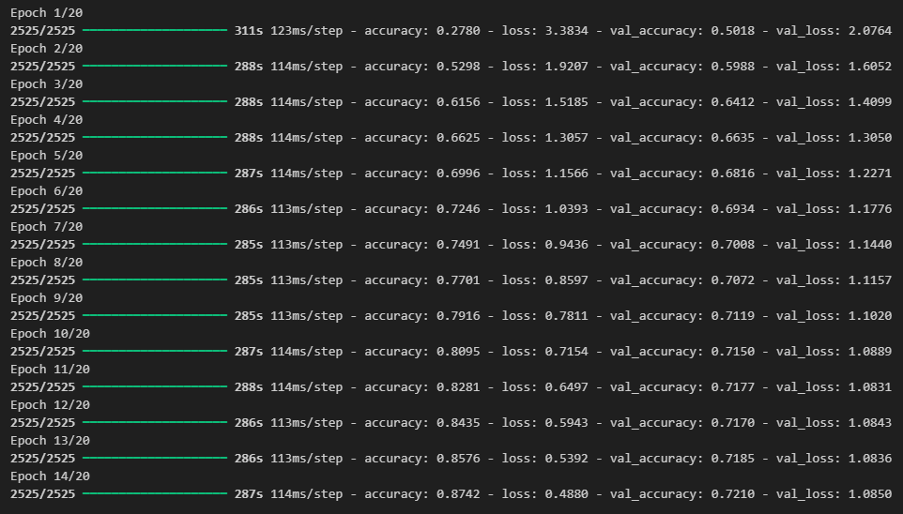
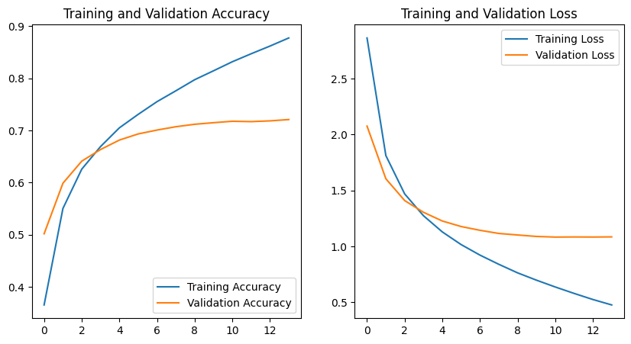
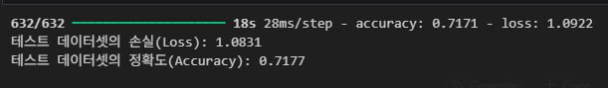
11. 인공지능 학습
MobileNetV2 모델 (1)
학습 진행 및 결과
학습 결과 시각화
- 14개 에포크에 걸친 모델의 학습 과정을 보여주며, EarlyStopping으로 예정된 에포크보다 일찍 학습 과정을 종료함
- 모델의 훈련 정확도&손실과 검증 정확도&손실 간의
간격이 벌어지는 결과가 나옴
◆ 결론: 과적합 발생
→ 모델이 훈련 데이터에 너무 특화되어 새로운 데이터를
잘 처리하지 못하는 상태
- 훈련 정확도는 0.8742까지 상승했으나 검증 정확도가 0.7177에서
더 이상 상승하지 않고 정체됨
- 훈련 손실은 지속적으로 감소하고 있지만 검증 손실은 일정
에포크부터 큰 변화가 없음

Slide 21
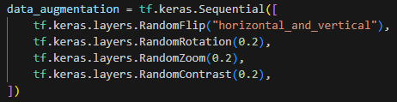
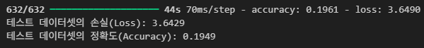
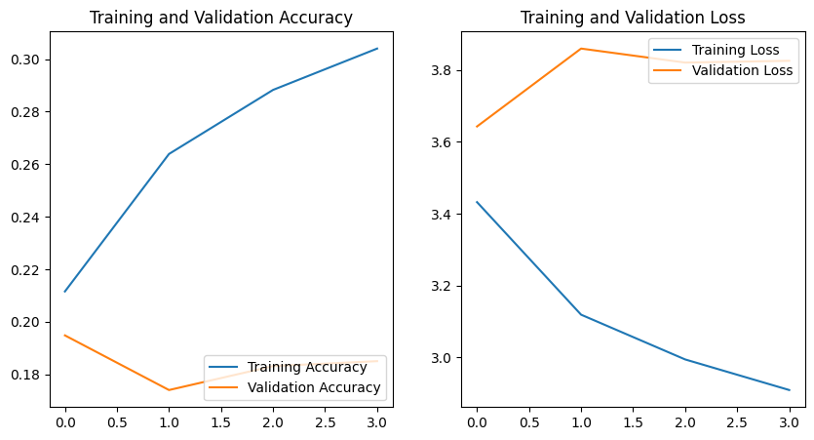
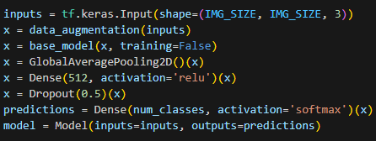
11. 인공지능 학습
MobileNetV2 모델 (1)
데이터 증강(Data Augmentation)
학습 결과
- 데이터 증강 레이어 → 훈련 데이터의 다양성을 늘림
- 데이터 증강 레이어 및 Dropout 레이어 추가
(Dropout: 과적합 방지)
- 오히려 정확도가 크게 떨어져서 모델이 제성능을 전혀 내지 못함
- 미세 조정단계의 학습률과 조지 종료 혹은 데이터셋 자체의 문제일 가능성이 높음

Slide 22
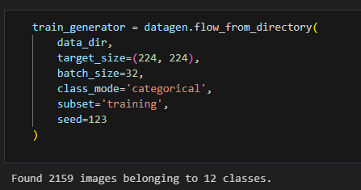
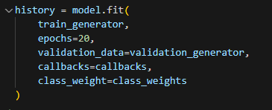
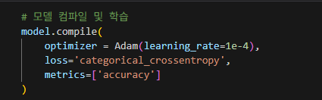
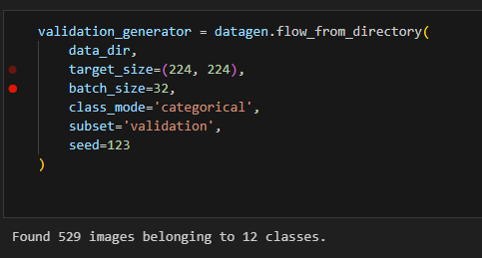
11. 인공지능 학습
MobileNetV2 모델 (2)
■ MobileNetV2: 경량 컨볼루션 신경망(CNN) 모델 (2)
Dataset: Food Images (AI HUB)
- 12개의 클래스와 2159장의 이미지
- 훈련 데이터와 검증데이터 8:2로 분할
모델 구성: 전이 학습(Transfer Learning) 적용
- 상세 내용 상동(上同)
학습 환경 설정
- 상세 내용 상동
Notes:
출처. AI HUB음식 이미지 및 영양정보 텍스트

Slide 23
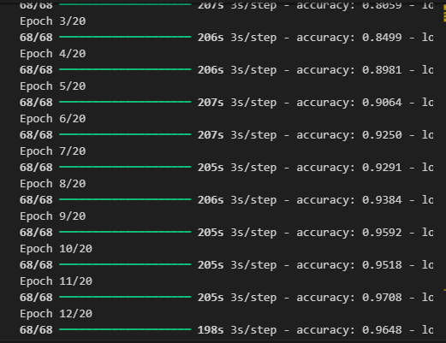
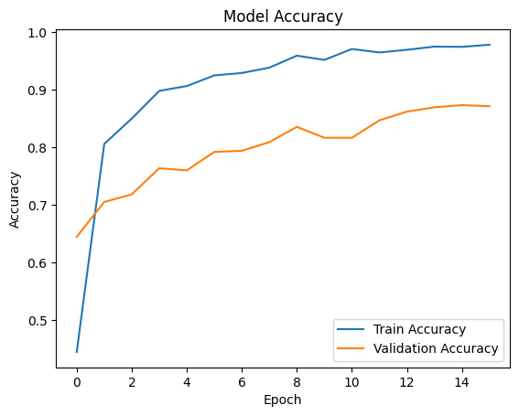
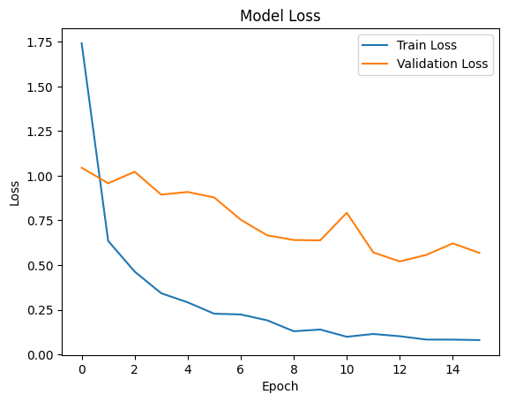
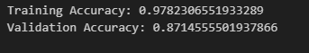
11. 인공지능 학습
MobileNetV2 모델 (2)
학습 진행 및 결과
학습 결과 시각화
- 16개 에포크에 걸친 모델의 학습 과정을 보여주며, EarlyStopping으로 예정된 에포크보다 일찍 학습 과정을 종료함
- 훈련 손실은 계속 감소하는데, 검증 손실은 감소하지 않거나 오히려 증가하는 경향을 보임.
◆ 결론: 정확도 높지만, 클래스 양의 수가 적음.
- 훈련 데이터에 대해 약 97.8%의 높은 정확도를 보이지만,
검증 데이터에 대해서는 약 87.1%의 정확도를 보임.

Slide 24
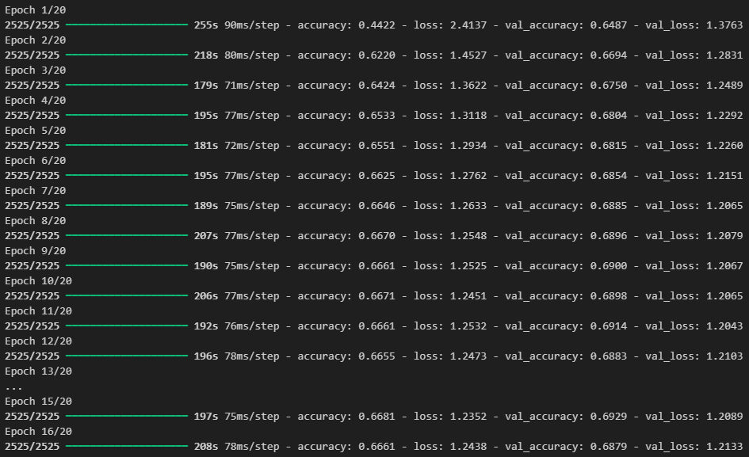
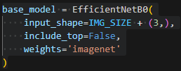
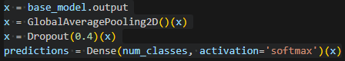
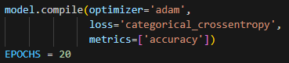
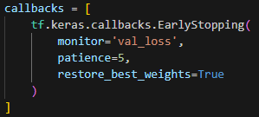
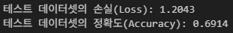
11. 인공지능 학습
EfficientNetB0 모델
■ EfficientNetB0: 경량 컨볼루션 신경망(CNN) 모델로 B0~B7중 가장 작고 기본적인 모델
Dataset: Food Images (Food-101)
- MobileNetV2와 동일한 데이터셋으로 진행
학습 진행 및 결과
모델 구성: 전이 학습 적용+드롭아웃(Dropout) 레이어 추가
- 전과 같이 전이 학습을 적용해서 학습 시간 단축 및 효율성 증가
- 과적합 완화를 위해서 드롭아웃 비율을 0.4로 변경
학습 환경 설정:
- 옵티마이저: Adam 옵티마이저 사용
- 학습률: 기본 학습률(0.001)
- 에포크 20회로 설정
- EarlyStopping을 적용하여 과적합 방지
- 11번째 에포크 이후부터 과적합이 시작됨에 따라 Early Stopping으로 학습이 중단됨
- 검증 정확도는 0.6914

Slide 25
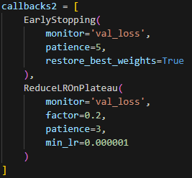
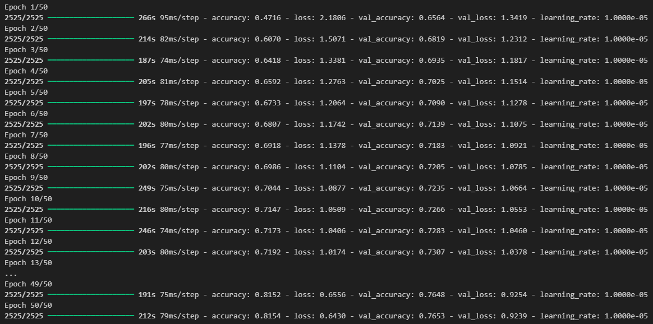
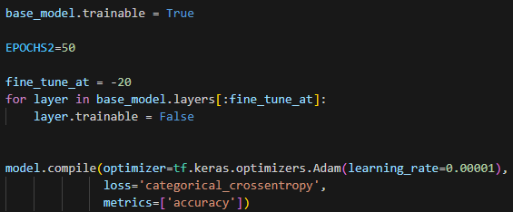
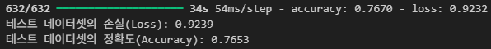
11. 인공지능 학습
EfficientNetB0 모델
미세 조정
학습 진행 및 결과
- 모델의 마지막 20개 레이어만 가중치 동결 해제(나머지 레이어는
반복문으로 가중치 동결 및 학습 제외)
→ 초기 레이어는 고정함으로서 모델의 안정성 유지
마지막 레이어는 새로운 데이터에 맞춰서 미세하게 조정
- 콜백 함수에 EarlyStopping, ReduceLROnPlateau를 추가
→ 검증 손실이 특정 기간(patience=3) 동안 개선되지 않으면
학습률을 동적으로 감소
- 학습/검증 데이터에 대한 정확도가 꾸준히 증가함(손실값 또한 꾸준히 감소)
- 검증 데이터에 대한 정확도: 0.7653
검증 데이터에 대한 손실: 0.9239
→ 초기 학습 결과보다 향상된 결과를 얻어냄

Slide 26
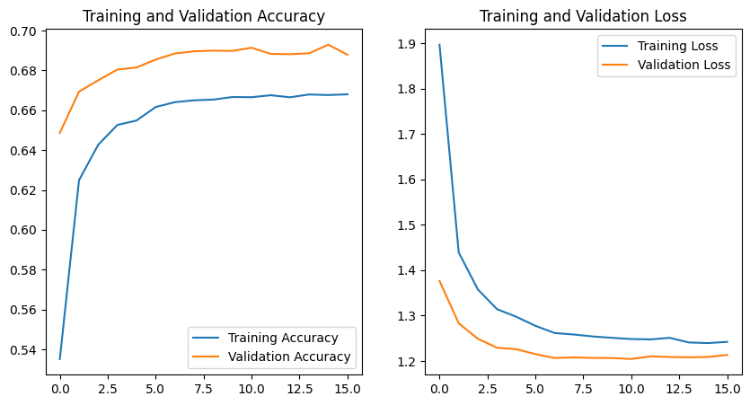
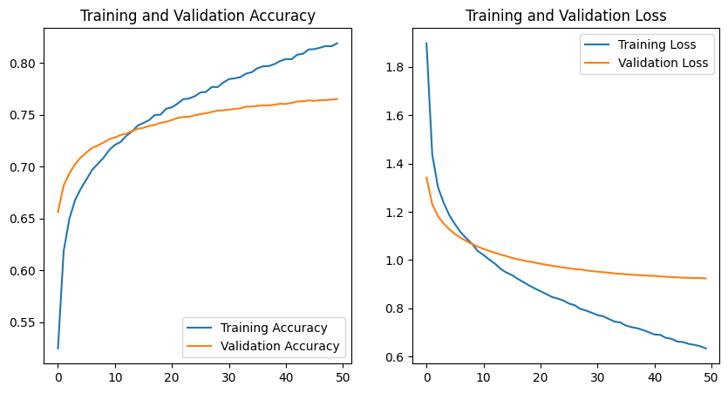
11. 인공지능 학습
EfficientNetB0 모델
학습 결과에 대한 그래프
▶ 1차 학습 결과
▶ 미세 조정 결과

Slide 27
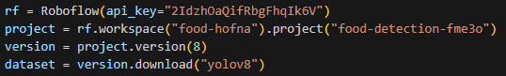
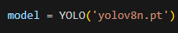
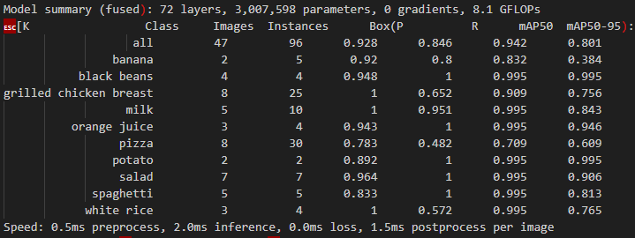
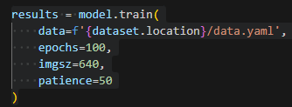
11. 인공지능 학습
YOLOv8n 모델
■ YOLOv8n: YOLOv8의 경량 모델(객체 탐지 특화 모델)
Detection Computer Vision Dataset
- 바운딩 박스 라벨링이 완료된 데이터셋을 YOLOv8 형식으로 다운로드
모델 생성 및 학습 결과
- YOLOv8 모델은 이미 컴파일된 상태의 가중치를 로드하여 사용 → 사용자 컴파일 명령이 불필요함
- 에포크 100회 설정
- patience 50으로 설정
- 학습 결과의 주요 성능 지표를 그래프로 표현

Slide 28
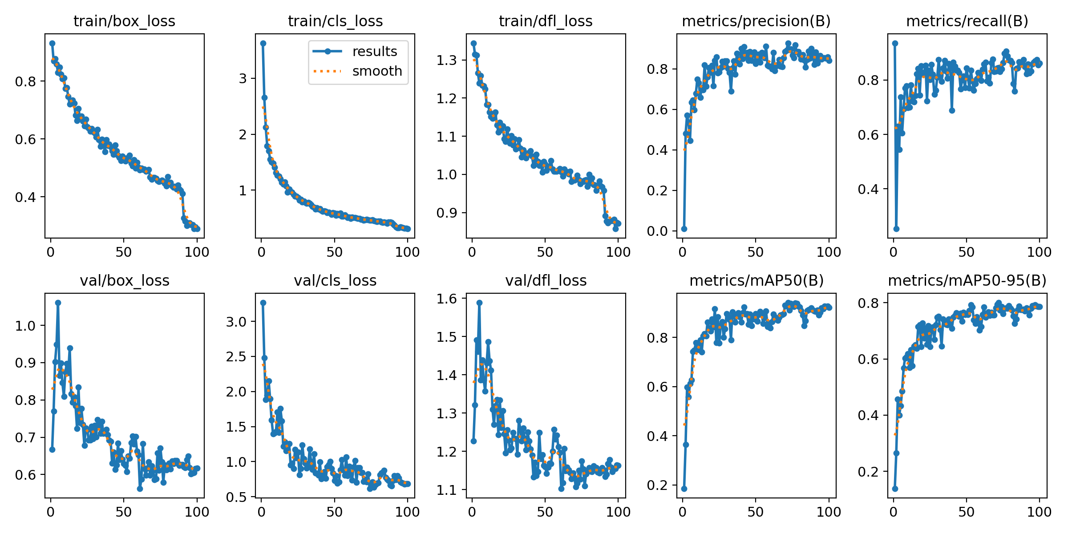
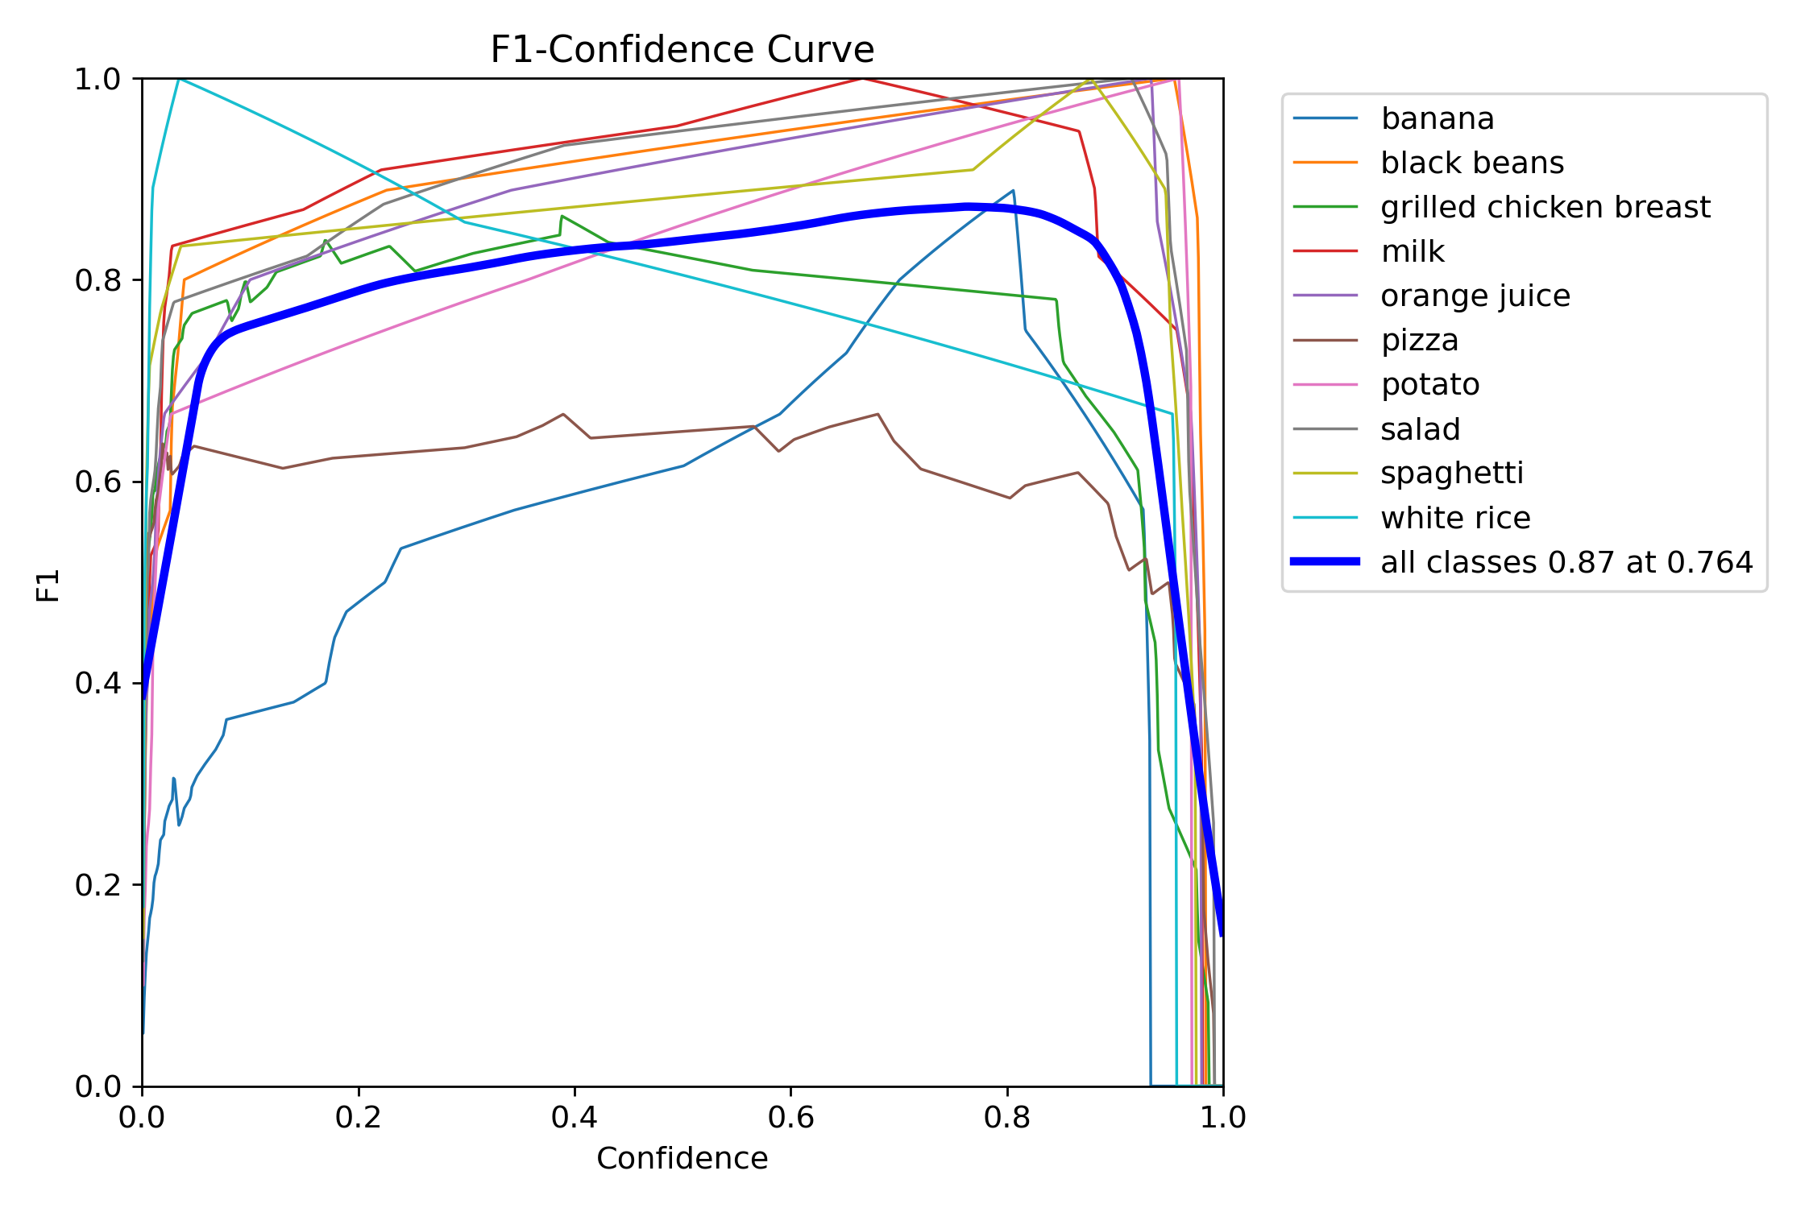
11. 인공지능 학습
YOLOv8n 모델
학습 결과 시각화
▶ 성능 평가 지표
▶ F1-스코어 곡선
- Precision (정밀도): 0.810
- Recall (재현율): 0.778
- mAP50 (mean Average Precision @ IoU=0.5): 0.814
- 최대 F1-스코어: 그래프의 가장 높은 지점은 약 0.80으로, 모델이 정밀도와 재현율 사이에서 높은 균형점을 찾음.
- 임계값(Confidence Threshold): 0.4 근처로, 0.4 이상의 신뢰도를 가진 예측만을 최종 결과로 채택했을 때 가장 좋은 성능을 냄.

Slide 29
11. 인공지능 학습
Ollama (LLM)
■ 사용 모델 & API
LLM 엔진: Ollama — qwen2.5:3b-instruct
호출 조건: POST /recommend?live=true|false (기본 false)
live=true → LLM 호출 → 응답 JSON 파싱
live=false 또는 실패/포맷 불일치 → Fallback JSON(동일 스키마)
LLM API(내부): POST {OLLAMA_HOST}/api/generate
Body: { model: OLLAMA_MODEL, prompt, stream:false, options:{ temperature:0.8, repeat_penalty:1.1, seed } }
Timeout: HTTP_TIMEOUT(기본 30s)
환경변수: OLLAMA_HOST= http://127.0.0.1:11434, OLLAMA_MODEL= qwen2.5:3b-instruct

Slide 30
11. 인공지능 학습
Ollama (LLM)
■ 모델 개요
DB 프로필(gender, height_cm, weight_kg)로 하루 식단 자동 추천
Mifflin BMR → TDEE×1.375 → 목표 kcal 산출
30/40/30 끼니 배분, 영양(단/탄/지/섬유) 계산
live=true면 LLM, 아니면 Fallback 즉시 생성

Slide 31
11. 인공지능 학습
Ollama (LLM)
■ 모델 흐름(엔진)
입력 정규화 → BMR/TDEE 계산 → 끼니 목표 kcal 분배
LLM 호출(옵션) → 식단 JSON 수신
결과 정규화(단위 제거·리스트화) → 영양 합산
목표 대비 스케일링(±200kcal), reason 생성

Slide 32
11. 인공지능 학습
Ollama (LLM)
■ 인터페이스(내부 API)
POST /recommend?live=true|false
Request(JSON): gender, height_cm, weight_kg
Response(JSON): breakfast, lunch, dinner, total_kcal, total_nutrients{protein_g, carbs_g, fat_g, fiber_g}, reason
Content-Type: application/json

Slide 33
11. 인공지능 학습
Ollama (LLM)
■ 예외 처리 & 품질
LLM 실패/포맷 불일치/타임아웃 → Fallback JSON(동일 스키마) 반환
표시 전 스키마 검증 & 숫자 파싱
지표: 목표 kcal 오차(|Δ|≤200), Fallback 비율, 응답시간(LLM on/off), 스타일 일관성

Slide 34
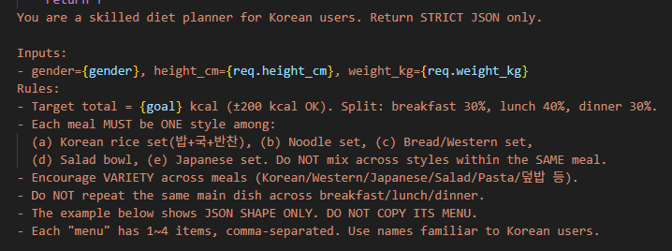
11. 인공지능 학습
Ollama (LLM)
■ LLM 프롬프트 요지(규칙)
한 끼 한 가지 스타일(한식 밥상 / 면 / 빵·양식 / 샐러드 볼 / 일식 중 1)만 사용
끼니 간 메인 중복 금지, 한국 사용자 친숙한 1~4개 아이템로 menu 구성
목표 kcal ±200 허용, JSON만 반환

Slide 35
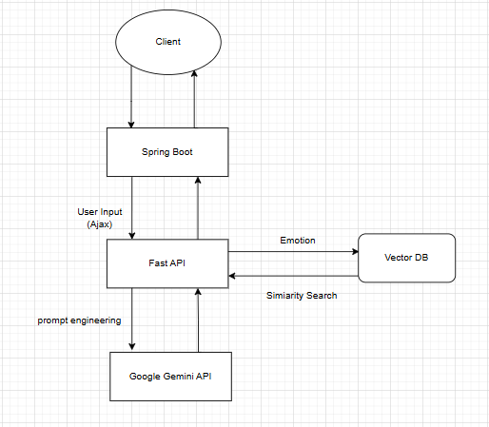
11. 인공지능 학습
KoBERT (LLM)
■ 감정 분석 & 음식 추천 서비스 흐름
1. 텍스트 기반 감정 분석 → 감정별 음식 추천
2. 사전 학습 KoBERT 모델 활용
3. Gemini LLM API 연동
■ 모델 및 토크나이저
● 모델: KoBERT (BERTForSequenceClassification)
● 라벨: 공포, 놀람, 분노, 슬픔, 중립, 행복, 혐오 (7개)
● 토크나이저: 모델 전용 AutoTokenizer
● 사전 학습 모델 다운로드 후 추론만 진행

Slide 36
■ 텍스트 감정 분석의 이해 ● KoBERT 모델 활용
한국어에 최적화된 BERT 모델인 KoBERT를 사용했습니다.
이 모델은 텍스트를 분석하여 '공포, 놀람, 분노, 슬픔, 중립, 행복, 혐오' 7가지 감정 중 하나로 분류합니다.
모델은 이미 학습이 완료된 상태이므로, 별도의 학습 없이 바로 추천 서비스에 활용할 수 있습니다.
11. 인공지능 학습
KoBERT (LLM)

Slide 37

■ 데이터 전처리 ● 모델이 이해하는 언어
토크나이저(Tokenizer): 문장을 숫자로 변환
사용자가 입력한 문장을 모델이 이해할 수 있는 숫자(토큰) 배열로 변환합니다.
모든 문장 길이를 256자로 통일하고(padding & truncation), 모델이 읽을 수 있는 최종 데이터 형식인 텐서(Tensor)로 만듭니다.
11. 인공지능 학습
KoBERT (LLM)

Slide 38


■ 정확도 향상 전략 ● 예측의 신뢰도를 높이는 방법
규칙 기반 보정:
모델이 예측한 감정 결과에 키워드와 규칙을 적용하여 정확도를 높였습니다.
예를 들어, "너무 무섭지 않아"라는 문장에서 '무섭'이라는 키워드를 감지하고, 뒤에 따라오는 '않아'와 같은 부정어를 인식하여 정확한 감정(중립이나 슬픔)으로 보정합니다.
아래 코드가 감정 예측과 보정 로직을 보여줍니다.
11. 인공지능 학습
KoBERT (LLM)
예측 보정 로직

Slide 39

■ 음식 추천 로직 ● 감정과 음식을 연결하는 기술
벡터 데이터베이스 (Vector DB):
각 감정별로 미리 정의된 설명을 **숫자 형태(벡터)**로 저장해 둔 데이터베이스입니다.
RAG (검색 증강 생성): 사용자의 감정(예: '행복')을 분석하면, 이 감정과 가장 유사한 벡터를 데이터베이스에서 검색합니다.
검색된 감정 설명(예: "행복은 만족감, 기쁨을 느끼는 감정입니다.")을 Gemini에게 전달하여 프롬프트를 만듭니다.
아래 코드가 Gemini API를 호출하여 음식 추천을 받는 부분입니다.Gemini는 이 정보를 바탕으로 감정에 맞는 음식 3가지를 추천해 줍니다.
11. 인공지능 학습
KoBERT (LLM)

Slide 40

12. 주요 서비스 화면
프로젝트명 | 스마트 음식 영양 분석 & 식단 추천 프로젝트 | 화면명 | 메인 페이지 | 화면 ID | DP-1010
위 치 | 홈 | 파일명 | main.html | 버전/날짜 | 2025-09-12
Description
1 | 서비스의 첫 화면
D1 | 로그인하면 환영 문구가 달라짐
A4
D1
A1
A2
A3
Action
번호 | 버튼명 | 기능
A1 | 회원정보 | 회원 정보 표시
A2 | 로그인 | 회원 로그인. 로그아웃 상태에서는 로그인 버튼이 됨.
A3 | 회원가입 | 회원 가입. 회원은 서비스를 이용 가능.
A4 | 메뉴 버튼 | 각 기능별 페이지로 이동
A5 | 슬라이드 | 여러 장의 음식 이미지를 슬라이드 형식으로 보여줌
A6 | 고객지원 버튼 | 각 운영사항에 대해 알리는 메뉴 페이지로 이동
A5
A6
Notes:
* DP = Display

Slide 41

12. 주요 서비스 화면
프로젝트명 | 스마트 음식 영양 분석 & 식단 추천 프로젝트 | 화면명 | 회원가입 | 화면 ID | DP-1020
위 치 | 홈(로그아웃 상태) > 회원가입 | 파일명 | member/signup.html | 버전/날짜 | 2025-09-02
Description
1 | 새로운 계정을 만들어 서비스를 이용 가능하게 만드는 기능
D1 | 이메일과 전화번호를 제외한 입력정보는 모두 필수 입력 사항.
Action
번호 | 버튼명 | 기능
A1 | 회원가입 | 상기한 회원정보를 바탕으로 새로운 계정 생성
A2 | 로그인 | 계정이 있을 경우 로그인
V1
V2
V3
V4
C1
C2
V5
V6
Validation
번호 | 버튼명 | 설명
V1 | 아이디 | 회원 정보
V2 | 이름 | 회원의 이름, 또는 별명
V3 | 비밀번호 | 계정에 접속하기 위한 암호
V4 | 비밀번호 확인 | 앞의 비밀번호와 일치해야만 수정 가능
V5 | 신장 | 회원의 키
V6 | 체중 | 회원의 몸무게
V7 | 이메일 | 회원의 이메일 (선택사항)
V8 | 전화번호 | 회원의 전화번호 (선택사항)
V7
V8
A1
D1
A2
Code
C1 | 성별(남/여)
C2 | 생년월일(YYYY-MM-DD)

Slide 42


12. 주요 서비스 화면
프로젝트명 | 스마트 음식 영양 분석 & 식단 추천 프로젝트 | 화면명 | 로그인 | 화면 ID | DP-1030
위 치 | 홈(로그아웃 상태) > 로그인 | 파일명 | member/login.html | 버전/날짜 | 2025-09-02
Description
D1 | 회원만 이용할 수 있는 기능을 누르면 로그인을 해야만 이용할 수 있다는 메시지를 표시한다. 로그인 버튼으로 들어올 경우 해당 메시지는 보이지 않음.
D2 | 계정이 존재하지 않거나, 비밀번호가 틀리면 나타나는 메시지
D3 | 탈퇴한 회원이 로그인할 경우 나타나는 메시지
D1
Action
번호 | 버튼명 | 기능
A1 | 로그인 | 로그인, 등록괸 ID와 비밀번호가 일치해야 로그인 가능
A2 | 회원가입 | 사용자의 계정이 존재할 경우 회원가입 페이지로 이동.
V1
V2
A1
D2
A2
Validation
번호 | 버튼명 | 설명
V1 | 아이디 | 계정 이름 (ID)
V2 | 비밀번호 | 비밀번호
D3

Slide 43


12. 주요 서비스 화면
프로젝트명 | 스마트 음식 영양 분석 & 식단 추천 프로젝트 | 화면명 | 음식 분석기 | 화면 ID | DP-2010
위 치 | 홈 > 사진 분석 | 파일명 | photo/analyse.html | 버전/날짜 | 2025-09-04
Description
D1 | 사진을 업로드하면 업로드한 사진이 나타난다. 여러 개의 사진 파일을 등록, 판별할 수 있다.
V1
Action
번호 | 버튼명 | 기능
A1 | 분석하기 | 사진을 보고 가장 일치하는 음식을 찾는다
A1
D1
Validation
번호 | 버튼명 | 설명
V1 | 파일 업로드 | 음식 이미지 파일을 업로드. 클릭하여 탐색기에서 이미지 파일을 찾거나, 이미지를 드래그하여 업로드할 수 있다.

Slide 44


12. 주요 서비스 화면
프로젝트명 | 스마트 음식 영양 분석 & 식단 추천 프로젝트 | 화면명 | 음식 분석 결과 | 화면 ID | DP-2011
위 치 | 홈 > 사진 분석 > 분석하기 | 파일명 | photo/analyse.html | 버전/날짜 | 2025-09-04
Action
번호 | 버튼명 | 기능
A1 | 다시 분석 | 이번 분석 결과를 저장하지 않고, 다른 사진으로 음식 분석을 한다.
A2 | 음식 저장 | 분석 결과가 나온 음식을 식단 추천을 위해 저장한다. V1에서 지정한 식사시간이 있을 경우, 그 정도보 함께 저장한다.
A3 | 음식 저장 확인 | 음식 정보가 저장되었음을 확인. 버튼을 누르면 식단 추천 화면으로 넘어간다.
A3
Code
C1 | 식사시간(아침/점심/저녁)
C1
A1
A2

Slide 45

12. 주요 서비스 화면
프로젝트명 | 스마트 음식 영양 분석 & 식단 추천 프로젝트 | 화면명 | 식단추천 | 화면 ID | DP-3010
위 치 | 홈 > 식단추천 | 파일명 | meal/diet.html | 버전/날짜 | 2025-09-12
Description
D1 | 당일 날짜와 회원의 닉네임을 불러온다.
D2 | 해당 식사 시간에 섭취한 음식
D3 | 해당 식사 시간에 섭취한 영양소
D4 | 해당 일자에 섭취한 총 칼로리
D1
C1
C2
C3
C4
Action
번호 | 버튼명 | 기능
A1 | 추천 받기 | 회원의 정보(성별, 키, 몸무게)에 기반하여 식단을 추천받는다.
A1
D2
Code
C1 | 남성/여성
C2 | 연령 (정수 숫자)
C3 | 키 (정수 숫자)
C4 | 몸무게 (정수 숫자)
D3
D4

Slide 46

12. 주요 서비스 화면
프로젝트명 | 스마트 음식 영양 분석 & 식단 추천 프로젝트 | 화면명 | 식단추천 결과 | 화면 ID | DP-3020
위 치 | 홈 > 식단추천 > 추천결과 | 파일명 | meal/result.html | 버전/날짜 | 2025-09-12
Description
D1 | 회원의 닉네임을 불러온다.
D2 | 하루 권장 섭취량을 넘지 않을 경우 추천 식단 알림 표시
D3 | 하루 권장 섭취량을 넘을 경우, 다이어트 권고 알림 표시
D4 | 현재 하루 권장 섭취량과, 지금까지 섭취량을 비교하여 표시
D5 | 추천 식단(메뉴, 영양성분, 칼로리) 표시.
D1
D2
D3
D4
Action
번호 | 버튼명 | 기능
A1 | 식단 저장 | 추천 식단을 저장하고 기록 페이지로 이동한다.
A2 | 돌아가기 | 식단 화면으로 돌아가기
D5
A1
A2

Slide 47

12. 주요 서비스 화면
프로젝트명 | 스마트 음식 영양 분석 & 식단 추천 프로젝트 | 화면명 | 식단 기록 (캘린더) | 화면 ID | DP-3100
위 치 | 홈 > 기록(캘린더) | 파일명 | meal/calendar.html | 버전/날짜 | 2025-09-12
Description
1 | 회원의 식단 기록을 달력 형태로 보여준다.
C1
C2
A1
Action
번호 | 버튼명 | 기능
A1 | (연,월 이동) | 선택한 년, 월로 이동
A2 | 상세 기록 | 기록이 있는 날짜에 식단의 총 열량이 나오는데, 이를 클릭하면 개별 날짜의 추천 식단 기록 페이지로 이동한다.
A2
Code
C1 | 캘린더/날짜별 화면 전환
C2 | 연도, 월 이동

Slide 48

12. 주요 서비스 화면
프로젝트명 | 스마트 음식 영양 분석 & 식단 추천 프로젝트 | 화면명 | 식단 기록 (날짜별) | 화면 ID | DP-3101
위 치 | 홈 > 기록(날짜별) | 파일명 | meal/calendar.html | 버전/날짜 | 2025-09-12
Description
1 | 회원의 식단 기록을 날짜별로 정리하여 게시판 형태로 보여준다.
C1
C2
A1
Action
번호 | 버튼명 | 기능
A1 | (연,월 이동) | 선택한 년, 월로 이동
A2 | 상세 기록 | 해당 날짜의 총 열량을 클릭하면, 개별 날짜의 추천 식단 기록 페이지로 이동한다.
A3 | 페이지 번호 | 현재 페이지는 검은색으로 표시. 다른 페이지 번호를 누르면 해당 페이지로 이동한다. (페이지가 많아지면 이전/다음 버튼도 나온다.)
A2
A3
Code
C1 | 캘린더/날짜별 화면 전환
C2 | 연도, 월 이동

Slide 49

12. 주요 서비스 화면
프로젝트명 | 스마트 음식 영양 분석 & 식단 추천 프로젝트 | 화면명 | 식단 기록 (개별 일자) | 화면 ID | DP-3110
위 치 | 홈 > 기록 > (개별 일자) | 파일명 | meal/record.html | 버전/날짜 | 2025-09-12
Description
1 | 회원이 저장한 식단 기록(메뉴, 총칼로리)을 확인 할 수 있다.
Action
번호 | 버튼명 | 기능
A1 | 돌아가기 | 기록(캘린더) 화면으로 돌아가기
A1

Slide 50


12. 주요 서비스 화면
프로젝트명 | 스마트 음식 영양 분석 & 식단 추천 프로젝트 | 화면명 | 감정분석 식단추천 | 화면 ID | DP-4010
위 치 | 홈 > 기분 추천 | 파일명 | emotion/emotion.html | 버전/날짜 | 2025-09-03
Description
D1 | 사용자의 취향, 기분에 따른 추천 식단 텍스트 출력
V1
A1
Action,
번호 | 버튼명 | 기능
A1 | 확인 | 사용자가 입력한 텍스트를 서버로 전송하여 AI 모델이 분석, 답변은 아래에 출력.
D1
Validation
번호 | 버튼명 | 설명
V1 | 텍스트 입력 | 사용자의 기분을 자연어로 입력

Slide 51
13. 단위 테스트
🔔 단위 테스트 개요
💬 정의
◾ 소프트웨어 개별 모듈 또는 함수가 올바르게 작동하는지 검증하는 테스트
◾ 개별 기능별로 독립적으로 실행
🚩 테스트 목적
◾ 각 기능별 페이지가 항상 렌더링되는지 검증
◾ 입력 흐름이 올바르게 작동하는지 검증
◾ 서버와 통신이 제대로 이루어지는지 검증
◾ 서버에서 보낸 메시지 출력과 리다이렉션이 이루어지는지 검증
🏳 주요 테스트 시나리오 예시
◾ 메인 페이지 출력
→ 사용자가 웹사이트 URL을 입력했을 때 메인 페이지가 정상적으로 렌더링되는지 확인
◾회원가입 테스트
→ 비밀번호 입력 확인, 필수입력 정보 입력 후 회원가입이 정상적으로 처리되는지 확인
◾ 로그인 테스트
→ 이메일과 비밀번호를 입력하고 로그인 버튼 클릭 시, 성공 메시지와 함께 로그인 상태로 홈으로 이동하는지 확인
◾ 사진 업로드 테스트
→ 사진을 업로드하여 사진의 내용을 판별하는지 확인

Slide 52
13. 단위 테스트 (1/2)
ID | 요구사항 | 경로 | 내용 | 사전조건 | 테스트 데이터 | 결과 | 수행자
T1010 | 회원가입 | /member/signup | 회원가입 정보 저장, 자동 로그인 확인. | 없음 | ID: aaaa / 암호: 1111 | 통과 | 박정환
T1011 | 회원가입 실패 | /member/signup | 비밀번호 1과 2 불일치, 이미 회원이거나 탈퇴 1년 미만 계정으로 시도한 경우, 형식 오류 이메일로 시도한 경우 회원가입 실패 확인. | 없음 | ID: aaaa / 암호1: 1111 / 암호2: 1112 (비밀번호 1과 2 불일치) ID: bbbb (이미 존재) ID: cccc (탈퇴 1년 미만) email: abcdef.com | 통과 | 박정환
T1020 | 로그인 | /member/login | 로그인 성공, 헤더에 사용자 이름 표시 확인. | 없음 | ID: aaaa / 암호: 1111 | 통과 | 박정환
T1021 | 로그인 실패 | /member/login | 미등록 계정, 비밀번호 오류일 경우 로그인 실패 확인. 오류 메시지 확인. | 없음 | ID: aaaa / 암호: 2222 ID: dddd (미등록 계정) | 통과 | 박정환
T1022 | 로그아웃 | /member/logout | 로그아웃 성공. | 로그인 | ID: aaaa | 통과 | 박정환
T1030 | 회원정보 | /member/mypage | 로그인한 회원 정보 확인 | 로그인 | ID: aaaa | 통과 | 박정환
T1040 | 회원정보 수정 | /member/mypage | 회원정보 수정 내용 확인. 수정일시 변경 확인. | 로그인 | ID: aaaa / 암호: 1111 | 통과 | 박정환
T1041 | 회원정보 수정 실패 | /member/mypage | 회원정보 변경사항 없음 확인 | 로그인 | ID: aaaa / 암호1: 1111 / 암호2: 1112 (비밀번호 1과 2 불일치) 생년월일, 신장, 체중 돌아가며 하나씩 미입력 | 통과 | 박정환
T1050 | 회원탈퇴 | /member/withdrawal | 회원탈퇴처리 확인. 재가입, 로그인 시도 실패 확인. | 로그인 | 알림칭에 “예” 클릭. 회원가입, 로그인 시도. | 통과 | 박정환
T1051 | 회원탈퇴 취소 | /member/withdrawal | 회원탈퇴 취소 처리 알림창 확인 | 로그인 | 알림칭에 “아니오” 클릭 | 통과 | 박정환
T1060 | 회원목록 | /member/list | 등록된 회원목록 확인 | 관리자 | 회원정보에서 회원목록 버튼 표시 | 통과 | 박정환
T1070 | 메인 화면 | / | 메인 화면 구성요소 확인 | 없음 | - | 통과 | 박정환
T1080 | 이용약관 | /terms | 이용약관 조회 확인 | 없음 | - | 통과 | 박정환
T1090 | 문의하기 | /inquiry | 문의하기 성공 확인 | 이메일 등록 | - | 통과 | 박정환

Slide 53
13. 단위 테스트 (2/2)
ID | 요구사항 | 경로 | 내용 | 사전조건 | 테스트 데이터 | 결과 | 수행자
T1100 | 문의목록 | /inquiry/list | 회원이 문의한 목록 확인 | 관리자 | 문의하기에서 관리자 페이지 버튼 표시 | 통과 | 박정환
T1110 | 문의조회 | /inquiry/reply/{id} | 문의목록에서 제목 클릭하면 개별 내용 조회 확인 | 관리자 | - | 통과 | 박정환
T1120 | 문의답변 | /inquiry/reply/{id} | 문의에 답변 성공 확인 | 관리자 | - | 통과 | 박정환
T1130 | 골지사항 | /notice | 등록한 공지사항 게재 확인 | 없음 | - | 통과 | 박정환
T1140 | 공지사항 조회 | /notice/{id} | 공지사항의 내용 조회 확인 | 없음 | - | 통과 | 박정환
T1150 | 공지사항 작성 | /notice_write | 공지사항 작성 성공 확인 | 관리자 | 공지사항에서 글쓰기 버튼 표시 | 통과 | 박정환
T2010 | 음식 사진 업로드 | /photo/upload | 음식 사진 업로드 확인 | 로그인 | 곱창전골, 깍두기, 양념치킨 등의 이미지 업로드 | 통과 | 김유진
T2011 | 다시 분석 | /photo | 사진 분석 초기 화면으로 돌아가기 확인 | 로그인 | - | 통과 | 김유진
T2012 | 음식 저장 | /photo/save | 분석 결과 나온 음식의 이름과 영양 정보들을 DB에 저장 확인. | 로그인 | 식사시간(아침/점심/저녁) 모두 한번씩 선택하고 저장. 식사시간을 선택하지 않고 저장. | 통과 | 김유진
T3010 | 정보 불러오기 | /diet | 페이지에서 자동으로 회원정보, 오늘 날짜 불러오기 확인 | 로그인 | ID: aaaa | 통과 | 김도윤
T3020 | 추천 받기 | /diet/recommend | 사용자에게 맞는 오늘의 식단 추천 확인 | 로그인 | (회원의 기본 정보가 아닌, 임의의 정보를 입력하여 추천 결과가 달라짐을 확인.) | 통과 | 김도윤
T3021 | 식단 저장 | /diet/save | 식단 기록 저장 확인 | 로그인 | - | 통과 | 김도윤
T3100 | 기록 조회 | /record | 저장된 회원의 식단 기록 조회 확인 | 로그인 | 다른 ID(bbbb)로 로그인하여 비교 | 통과 | 김도윤
T4010 | 감정분석 식단추천 | /emotion | 감정을 유추할 수 있는 여러 개의 문장을 입력하여 확인 | 로그인 | “정말 불쾌해서 눈물이 났어” “누군가 내게 나쁜 말을 해서 화가 났어” “오늘 축구 이겨서 환호성을 질렀어” | 통과 | 이동훈

Slide 54
14. 통합 테스트
🔔 통합 테스트 개요
💬 정의
◾ 전체 시스템이 올바르게 작동하는지 확인하는 테스트 단계
◾ 개별적으로 테스트된 모듈(컴포넌트)들을 결합하여 실행
🚩 테스트 목적
◾ 개별 단위 테스트에서 검증된 모듈들이 함께 동작할 때 발생할 수 있는 오류를 발견
◾ 서로 다른 모듈 간의 데이터 교환, API 호출, 의존성 주입이 정상적으로 수행되는지 검증
◾ DB, 외부 API, 서드파티 서비스 등과의 연동이 문제없이 작동하는지 확인
◾ 전체 시스템이 요구사항을 충족하는지 검증하여 예상치 못한 문제를 조기에 발견
🏳 주요 테스트 시나리오 예시
◾ 모듈 간 연결 오류 조기 발견
→ 프론트와 백엔드 간 데이터 흐름 문제를 빠르게 찾아냄
◾전체 시스템의 동작 보장
→ 각 기능이 단독이 아닌, 함께 있을 때도 올바르게 작동하는지 확인
◾ 실제 사용자 경험 시뮬레이션
→ 버튼 클릭, API 요청, 화면 이동 등 실제 사용자 흐름을 기반으로 테스트

Slide 55
14. 통합 테스트 (1/2)
ID | 테스트 케이스 | 사전조건 | 테스트 데이터 | 예상 결과 | 결과 | 수행자
H1023 | 로그인이 필요한 메뉴 접속 시도 시 로그인 페이지로 자동 이동 | 비로그인 | 사진 분석, 추천 식단, 기록, 회원정보, 문의하기 페이지 클릭 | 로그인 화면으로 자동 이동. 로그인 화면에서 초록 글씨로 “로그인을 하셔야 서비스를 이용하실 수 있습니다.” 메시지 출력 | 통과 | 박정환
H1024 | 로그인/로그아웃 후 상단 왼쪽에 환영 메시지 변경 | 로그인 | ID: aaaa / 암호: 1111 | “MealMind에 오신 것을 환영합니다.” 메시지가 “가가가님 환영합니다.”로 메시지 변경. 로그아웃하면 다시 이전 메시지 출력. | 통과 | 박정환
H1025 | 로그인 후 세션 유지 여부 | 로그인 | 상동 | 상단 메뉴는 모든 페이지에서 나옴. 로그아웃 전까지, 또는 세션이 자동 종료되기 전까지는 H1023의 변경된 메시지 계속 출력. | 통과 | 박정환
H1052 | 회원탈퇴 후 회원가입 | 없음 | ID: dddd | 회원가입 화면에 빨간 글씨로 “탈퇴한 회원입니다. 새로운 계정으로 다시 가입해주세요.” 메시지 출력. | 통과 *1 | 박정환
H1053 | 회원탈퇴 후 로그인 | 없음 | 상동 | 로그인 화면에 빨간 글씨로 “탈퇴한 회원입니다. 새로운 계정으로 다시 가입해주세요.” 메시지 출력. | 통과 | 박정환
H1091 | 이메일 등록하지 않은 계정으로 문의하기 시도 | 이메일 미등록 계정 | ID: cccc | “등록된 이메일이 없습니다. 회원정보에서 이메일을 입력해주세요.” 알림 출력. | 통과 *2 | 박정환
주석 | 내용
1 | “이미 등록된 사용자입니다” 메시지 출력. 정상 회원과 탈퇴 회원을 구분하지는 않으나, 회원가입이 불가능하게 한 목표는 달성.
2 | 아직 아무 메시지 안나옴. 목표는 달성.

Slide 56
14. 통합 테스트 (2/2)
ID | 테스트 케이스 | 사전조건 | 테스트 데이터 | 예상 결과 | 결과 | 수행자
H2010b | 사진 분석 시 복수의 사진 업로드하고, 모든 사진을 한 번에 분석. | 로그인 | 피자, 와플, 햄버거 사진 | 모든 사진 업로드, 판별 성공 | 통과 | 박정환
H2020 | 사진 분석 결과 발표를 DB에 저장. 이 데이터를 추천 식단 페이지에 표시하기. 이 때 모든 식사의 총 열량 자동 계산. | 로그인 | 상동 | 추천 식단 페이지로 자동 이동하여 표시. 총 열량(kcal)도 자동 계산하여 표시. | 통과 | 박정환
H3022 | 사진 분석 결과는 마지막 식사 시간의 다음 식사 시간만 추천. | 로그인 | - | ① 아침 식사의 분석 결과 없이 점심 식사의 분석 결과만 있을 경우: 저녁 식사 추천 ② ①과 같은 날의 마지막 분석 결과가 저녁 식사일 경우: 다음날 아침 식사 추천 | 통과 | 박정환
H3023 | 추천받은 식단을 DB에 저장하면 기록 페이지로 자동으로 넘어감 | 로그인 | - | 기록 저장 버튼을 누르면 기록 페이지로 이동, DB에 저장된 일별 식단 정보 표시. | 통과 | 박정환
H3024 | DB에 이미 점심 식사 추천 식단이 있는 상태에서, 같은 날 저녁 식사 추천 식단을 추가로 저장. | 로그인 | - | DB의 같은 날에 있는 row에 저녁 식단 추천 데이터를 추가한다. | 통과 | 박정환

Slide 57
시연 영상
https://www.youtube.com/watch?v=MTN5ArbfuFQ

Slide 58
감사합니다
GitHub 주소
https://github.com/jpminlak/AI_bracket2
Notes:
소감도 추가할 것 (특히 어떤 점에서 어려움이 있었으며, 그것을 어떻게 극복했는 지를 기록해보자)

Slide 59
부록

Slide 60

1. 업무 흐름도 (세부)

Slide 61

1. 업무 흐름도 (세부)
Sub-Process ID | PRJ-01 | Sub-Process Name | 로그인 & 로그 아웃 | 정의 | 시작 시 로그인, 계정 생성, 로그아웃 과정
회원 확인
로그인
메인메뉴 & 로그아웃

Slide 62

1. 업무 흐름도 (세부)
Sub-Process ID | PRJ-02 | Sub-Process Name | 음식 사진 분석 | 정의 | 사진을 분석하여 음식을 판별
사진 입력
음식 판별
섭취량 분석

Slide 63

1. 업무 흐름도 (세부)
Sub-Process ID | PRJ-03 | Sub-Process Name | 예측 모델 구성 | 정의 | 데이터셋에 따른 예측 모델 생성
데이터 준비
모델링 및
학습
평가 및 배포

Slide 64

1. 업무 흐름도 (세부)
Sub-Process ID | PRJ-04 | Sub-Process Name | 식단 추천 | 정의 | LLM 모델을 사용한 식단 추천
사용자
서버
LLM 모델

Slide 65

1. 업무 흐름도 (세부)
Sub-Process ID | PRJ-05 | Sub-Process Name | 사용자 감정 분석 | 정의 | 사용자의 감정/기분에 따른 식단 추천
사용자
입력
감정 분석
음식 추천

Slide 66


2. 주요 서비스 화면 (추가)
프로젝트명 | 스마트 음식 영양 분석 & 식단 추천 프로젝트 | 화면명 | 내 정보 | 화면 ID | DP-1040
위 치 | 홈 > 회원정보 | 파일명 | member/mypage.html | 버전/날짜 | 2025-09-02
Description
D1 | 로그인한 회원의 정보 표시
D2 | 로그인한 회원의 이름 표시
D3 | 로그인하면 로그인 버튼에서 로그아웃 버튼으로 변경
D2
D3
D1
Action
번호 | 버튼명 | 기능
A1 | 회원정보 수정 | 회원정보 수정 페이지로 이동
A2 | 회원탈퇴 | 회원탈퇴 페이지로 이동
A3 | 회원목록 | 회원목록 페이지로 이동 (관리자만 보임)
A1
A2
A3
Notes:
사이트의 주요기능과 상관없어 부록으로 옮김

Slide 67

2. 주요 서비스 화면 (추가)
프로젝트명 | 스마트 음식 영양 분석 & 식단 추천 프로젝트 | 화면명 | 회원정보 수정 | 화면 ID | DP-1050
위 치 | 홈 > 회원정보 > 회원정보 수정 | 파일명 | member/modify.html | 버전/날짜 | 2025-09-02
Description
D1 | 회원ID 표시. 변경할 수 없다.
D2 | 이메일과 전화번호를 제외한 입력정보는 모두 필수 입력 사항.
Action
번호 | 버튼명 | 기능
A1 | 수정하기 | 회원정보 DB에 입력한 정보로 수정한다.
D1
V1
V2
V3
Validation
번호 | 버튼명 | 설명
V1 | 이름 | 회원의 이름, 또는 별명
V2 | 비밀번호 | 변경할 비밀번호
V3 | 비밀번호 확인 | 앞의 비밀번호와 일치해야만 수정 가능
V4 | 신장 | 회원의 키
V5 | 체중 | 회원의 몸무게
V6 | 이메일 | 회원의 이메일 (선택사항)
V7 | 전화번호 | 회원의 전화번호 (선택사항)
C1
C2
V4
V5
V6
V7
A1
D2
Code
C1 | 성별(남/여)
C2 | 생년월일(YYYY-MM-DD)

Slide 68


2. 주요 서비스 화면 (추가)
프로젝트명 | 스마트 음식 영양 분석 & 식단 추천 프로젝트 | 화면명 | 회원탈퇴 | 화면 ID | DP-1060
위 치 | 홈 > 회원정보 > 회원탈퇴 | 파일명 | member/withdrawal.html | 버전/날짜 | 2025-09-02
Description
D1 | 탈퇴할 회원의 정보. ID와 이름만 표시한다.
D2 | 회원탈퇴 버튼을 누르면 탈퇴 의사를 확인하는 알림창 생성
Action
번호 | 버튼명 | 기능
A1 | 회원탈퇴 | 회원탈퇴 과정을 진행
A2 | 회원탈퇴 확인 | 확인을 누르면 탈퇴 처리
A3 | 회원탈퇴 취소 | 취소를 누르면 회원탈퇴 진행이 중단되고 알림창이 사라진다.
D1
A1
D2
A2
A3

Slide 69

2. 주요 서비스 화면 (추가)
프로젝트명 | 스마트 음식 영양 분석 & 식단 추천 프로젝트 | 화면명 | 회원 목록 | 화면 ID | DP-1070
위 치 | 홈 > 회원정보 > 회원 목록 | 파일명 | member/member_list.html | 버전/날짜 | 2025-09-03
Description
1 | 관리자만 접속할 수 있다.
D1 | 회원의 ID, 이름, 이메일, 전화번호, 가입일만 표시한다. 기준은 연락 가능 여부. 그 외의 신체정보 등은 따로 표시하지 않지만, DB에는 저장되어 있다.
D1
Action
번호 | 버튼명 | 기능
A1 | 페이지 번호 | 현재 페이지는 검은색으로 표시. 다른 페이지 번호를 누르면 해당 페이지로 이동한다.
A2 | 이전/다음 | 현재 페이지 번호에서 -1 또는 +1 페이지 번호의 목록을 보여준다.
A3 | 돌아가기 | 회원정보 페이지로 이동
A1
A2
A3

Slide 70

2. 주요 서비스 화면 (추가)
프로젝트명 | 스마트 음식 영양 분석 & 식단 추천 프로젝트 | 화면명 | 이용약관 및 개인정보처리방침 | 화면 ID | DP-1080
위 치 | 홈 > 이용약관 | 파일명 | footer/terms.html | 버전/날짜 | 2025-09-02
Description
1 | 로그인하지 않아도 볼 수 있다
D1

Slide 71


2. 주요 서비스 화면 (추가)
프로젝트명 | 스마트 음식 영양 분석 & 식단 추천 프로젝트 | 화면명 | 문의하기 | 화면 ID | DP-1090
위 치 | 홈 > 문의하기 | 파일명 | footer/inquiry_form.html | 버전/날짜 | 2025-09-02
Description
1 | 이메일을 등록한 회원만 들어갈 수 있다
D1 | 제목 또는 내용을 입력하지 않은 상태에서 문의 보내기 버튼을 누르면 나타나는 메시지. 두 항목 모두 채워야 문의 보내기를 할 수 있다.
Action
번호 | 버튼명 | 기능
A1 | 문의 보내기 | 회원이 관리자에게 문의 등록
A2 | 돌아가기 | 메인 메뉴로 돌아가기
A3 | 관리자 페이지 | 관리자에게 보낸 문의 내역을 확인할 수 있는 페이지로 이동. 관리자로 로그인할 때만 표시된다.
V1
D1
V2
Validation
번호 | 버튼명 | 설명
V1 | 제목 | 문의글의 제목
V2 | 내용 | 문의글의 내용
A1
A2
A3

Slide 72

2. 주요 서비스 화면 (추가)
프로젝트명 | 스마트 음식 영양 분석 & 식단 추천 프로젝트 | 화면명 | 문의 목록 | 화면 ID | DP-1100
위 치 | 홈 > 문의하기 > 문의 목록 | 파일명 | footer/inquiry_list.html | 버전/날짜 | 2025-09-03
Description
D1 | 관리자만 들어갈 수 있다
D1
Action
번호 | 버튼명 | 기능
A1 | 문의글 | 제목을 클릭하면 개별 문의글로 이동한다
A2 | 페이지 번호 | 현재 페이지는 검은색으로 표시. 다른 페이지 번호를 누르면 해당 페이지로 이동한다.
A3 | 돌아가기 | 메인 메뉴로 돌아가기
A1
A2
A3

Slide 73

2. 주요 서비스 화면 (추가)
프로젝트명 | 스마트 음식 영양 분석 & 식단 추천 프로젝트 | 화면명 | 문의 상세보기 & 답변하기 | 화면 ID | DP-1110
위 치 | 홈 > 문의하기 > 문의 목록 > 문의 상세보기 | 파일명 | footer/inquiry_reply.html | 버전/날짜 | 2025-09-02
Description
D1 | 회원이 보낸 문의 내용
D2 | 관리자가 이전에 보냈던 답변. 아직 답변하지 않았을 경우, 이 창은 나타나지 않는다.
Action
번호 | 버튼명 | 기능
A1 | 답변 보내기 | 관리자가 회원에게 답변 보내기
A2 | 돌아가기 | 문의 목록으로 돌아가기
D1
Validation
번호 | 버튼명 | 설명
V1 | 답장 | 관리자가 문의에 답변한 내용. 이전에 답변한 내용이 있으면 자동으로 불러온다.
D2
V1
A1
A2

Slide 74


2. 주요 서비스 화면 (추가)
프로젝트명 | 스마트 음식 영양 분석 & 식단 추천 프로젝트 | 화면명 | 공지사항 | 화면 ID | DP-1120
위 치 | 홈 > 공지사항 | 파일명 | footer/notice.html | 버전/날짜 | 2025-09-03
Description
D1 | 로그인하지 않아도 볼 수 있다.
D1
Action
번호 | 버튼명 | 기능
A1 | 공지사항 글 | 제목을 클릭하면 개별 공지사항 글로 이동한다.
A2 | 글쓰기 | 공지사항 작성 (관리자만 보임)
A3 | 돌아가기 | 메인 메뉴로 돌아가기
A1
A2

Slide 75

2. 주요 서비스 화면 (추가)
프로젝트명 | 스마트 음식 영양 분석 & 식단 추천 프로젝트 | 화면명 | 공지사항 내용 | 화면 ID | DP-1130
위 치 | 홈 > 공지사항 > 공지 상세보기 | 파일명 | footer/notice_detail.html | 버전/날짜 | 2025-09-03
Action
번호 | 버튼명 | 기능
A1 | 목록으로 | 공지사항 목록으로 돌아가기
A1

Slide 76

2. 주요 서비스 화면 (추가)
프로젝트명 | 스마트 음식 영양 분석 & 식단 추천 프로젝트 | 화면명 | 공지사항 작성 | 화면 ID | DP-1140
위 치 | 홈 > 공지사항 > 공지사항 작성 | 파일명 | footer/notice_write.html | 버전/날짜 | 2025-09-03
Description
D1 | 관리자만 들어갈 수 있다
D1
Action
번호 | 버튼명 | 기능
A1 | 등록 | 공지사항 글 등록
A2 | 돌아가기 | 공지사항 페이지로 이동
V1
V2
Validation
번호 | 버튼명 | 설명
V1 | 제목 | 공지사항 제목
V2 | 내용 | 공지사항 내용
A1
A2

